Slide 1
Valoración Tablemac S.A.
CURSO PROYECTO BURKENROAD
Maestría en Administración Financiera
UNIVERSIDAD EAFIT
2014

Slide 2
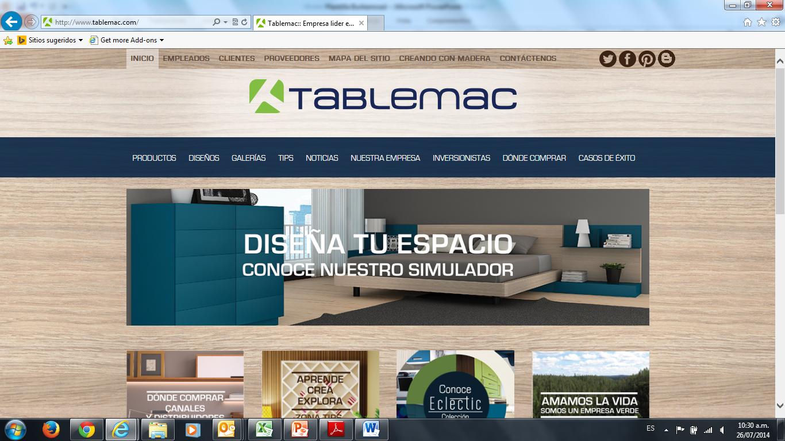
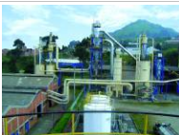
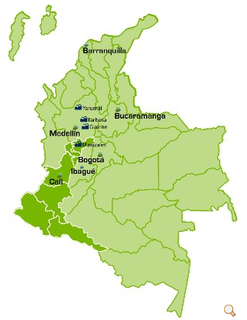
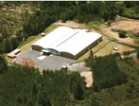
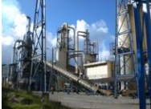
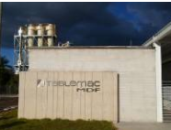
HISTORIA DE LA EMPRESA Y CONTEXTO
Empresa Colombiana de tableros y maderas de Caldas.
Planta Manizales
Planta Guarne
Planta Yarumal
Planta Barbosa

Slide 3
ESTRATEGIA
Empresa Brasileña Duratex, participación del 80,62% de las acciones de Tablemac; fin estratégico incursionar en el mercado de aglomerados y madera en el que actualmente participa Tablemac.
Planta MDF, proyecto más importante, logró conquistar el mercado Colombiano y entrar en nuevos mercados como el Ecuatoriano.
Resultados positivos reflejan el potencial de crecimiento con que cuenta la empresa, planes de expansión se están materializando.
Ecuador y América central, principales países a los que exporta Tablemac.
Tablemac cuenta con un patrimonio forestal de 7.666 hectáreas de tierra propias.

Slide 4
ANÁLISIS DE LA INDUSTRIA
Colombia es un país que cuenta con un alto potencial de desarrollo en el sector maderero, debido a que cuenta con 17 millones de hectáreas que están aptas para la reforestación.
Cuenta con beneficios tributarios como el certificado del incentivo forestal y la exención del impuesto de renta por aprovechamiento de plantaciones nuevas y se tiene oportunidad de satisfacer la demanda interna.
Mercado nacional, de mayor importancia para la empresa, ya que representa cerca del 88% de la participación total de las ventas frente a un 12% del mercado extranjero.
Actualmente existe el Pacto intersectorial por la madera legal en Colombia, vigente de agosto de 2011 a agosto de 2015.

Slide 5
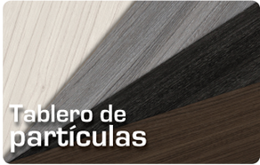

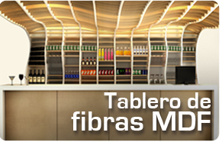

PORTAFOLIO DE PRODUCTOS Y ÚLTIMOS DESARROLLOS.
Dentro de los últimos desarrollos de Tablemac se encuentra una planta para producción de resinas, la planta de tableros de densidad media MDF, y la instalación de una nueva línea de laminación con recubrimiento melamínico.

Slide 6
ANÁLISIS FODA
OPORTUNIDADES | AMENAZAS
-Buen comportamiento de la economía Colombiana, se espera un aumento en el consumo de bienes como muebles o gastos de mejoramiento del hogar. -Entrada en operación de un nuevo sistema integrado de información que moderniza los sistemas de la compañía. -Exitosa estrategia operacional y comercial y positivas perspectivas de demanda. -Políticas del Gobierno Nacional en cuanto a macroproyectos de inversión en infraestructura. | -Presión del producto importado y caída de los precios promedio. -Sub ejecución en infraestructura por parte del Gobierno Colombiano. -Alta competencia del sector.
FORTALEZAS | DEBILIDADES
-Fortalecimiento financiero de la compañía con el ingreso de Duratex S.A. de Brasil como socio estratégico. -Conocimiento tecnológico por parte de Duratex. -Crecimiento del mercado de tableros en el país, disminución de las importaciones. -Aumento de volumen de producción. -Altas inversiones en bosques y tecnología que soportan el crecimiento potencial de la compañía. -Políticas de disminución en costos. | -Alto costo de capital y alto uso de la capacidad instalada. -Moderada generación de caja debido a financiación de expansión con recursos propios. -Enfoque casi exclusivo en el mercado local

Slide 7
ANÁLISIS DE COMPETIDORES
El sector maderero en Colombia es un sector con pocas empresas participantes, pero con una alta competencia, las empresas con mayor participación en el mercado son:
Tablemac
Muebles Jamar
Madecentro Cotopaxi
Pizano

Slide 8
METODOLOGÍA
Empresa que cotiza en la BVC
Proyecto Burkenroad
Valoración por flujo de caja descontado
Estados financieros históricos
Proyección de Estados financieros
Análisis e interpretación de indicadores
Análisis situación actual y futura
Precio de la acción

Slide 9
SUPUESTOS
Punto de partida, estados financieros históricos de la compañía.
Proyecciones realizadas teniendo en cuenta el comportamiento poblacional, sector de la construcción, el IPP y el IPC.
Proyecciones realizadas considerando las ultimas noticias de la empresa y el mercado.
Fueron estimadas por separado las ventas nacionales y al extranjero.
Capex y deuda se proyectan asumiendo que la empresa no hará inversiones representativas en los próximos años.
Se manejó un escenario basado en variables conservadoras en cuanto a crecimiento del sector de la construcción, el cual afecta directamente y en gran proporción las ventas de la compañía.

Slide 10
DESARROLLO
Proyección del flujo realizada a 5 años teniendo en cuenta que tanto el sector de la construcción como la inflación en los próximos 5 años tendrán una tendencia constante.
Para la proyección de las ventas nacionales, gasto de mercancía vendida, proveedores, cuentas y gastos por pagar se tuvo en cuenta un factor de crecimiento hallado a partir de la productoria del crecimiento poblacional, del sector de la construcción y el índice de precios al productor.
Para las ventas al extranjero se tuvo en cuenta la TRM proyectada y el porcentaje de crecimiento de las exportaciones reportado en el informe del 4T de 2013 y el PIB proyectado de Ecuador y América Central.

Slide 11
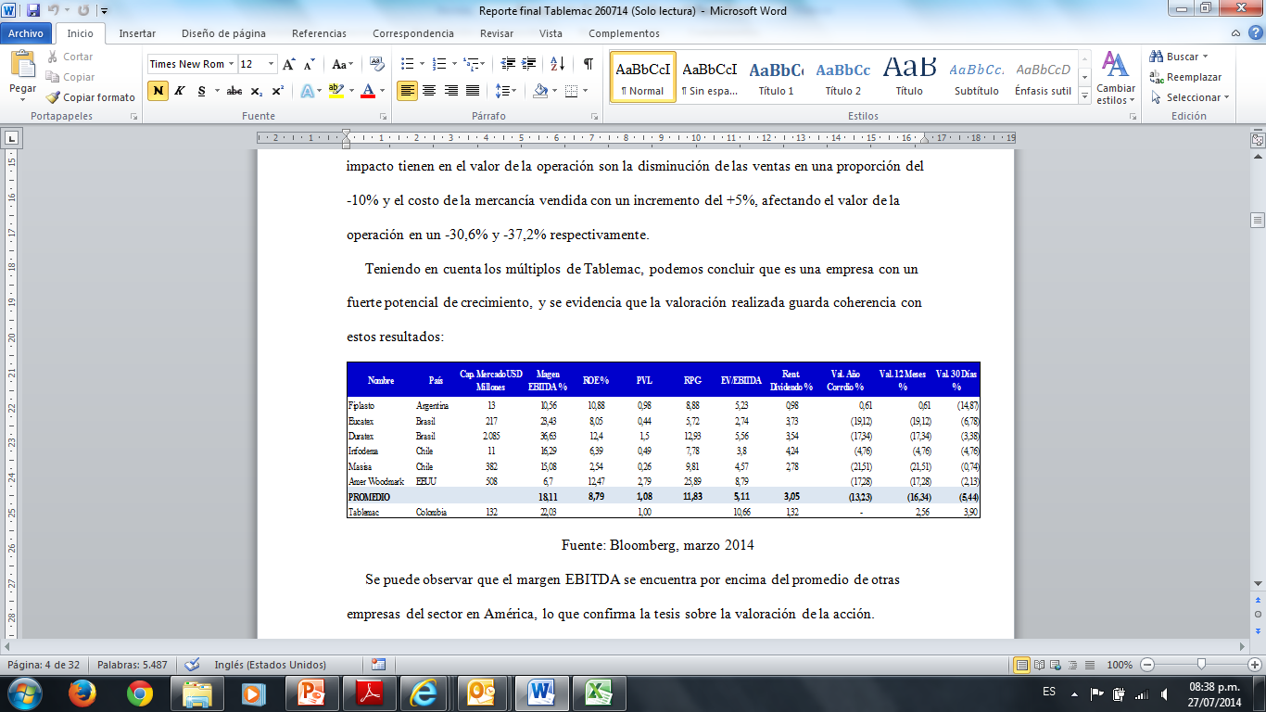
COMPARACIÓN CON OTRAS EMPRESAS
Fuente: Bloomberg, marzo 2014

Slide 12
OBJETIVO
Situación de mercado
Entorno económico
Objetivos
Resultados
Estrategia de empresa
Decisión de inversión

Slide 13
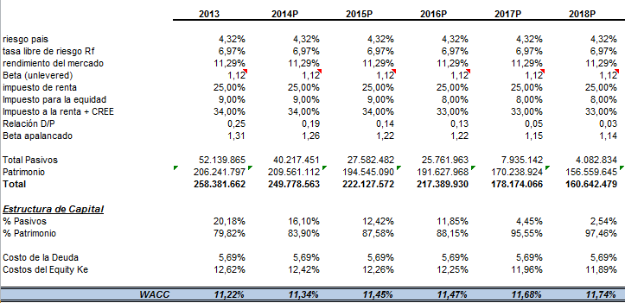
ESTIMACIÓN DEL COSTO DE CAPITAL
Método de estimación: Capital Asset Pricing Model -CAPM
WACC período de proyección: 11,45%

Slide 14
RESULTADOS
Fecha de valoración: 31 de diciembre de 2013
Recomendación: Comprar
Precio actual de la acción: $7,30
Precio esperado: $10,25
Capitalización Bursátil: 247.210.308.727
Acciones en Circulación: 33.864.425.853
Bursatilidad: Baja
Participación índice: No hace parte del COLCAP
Cotiza en: BVC
Beta: 1,12
Rango último año: $6,61 - $8,60

Slide 15
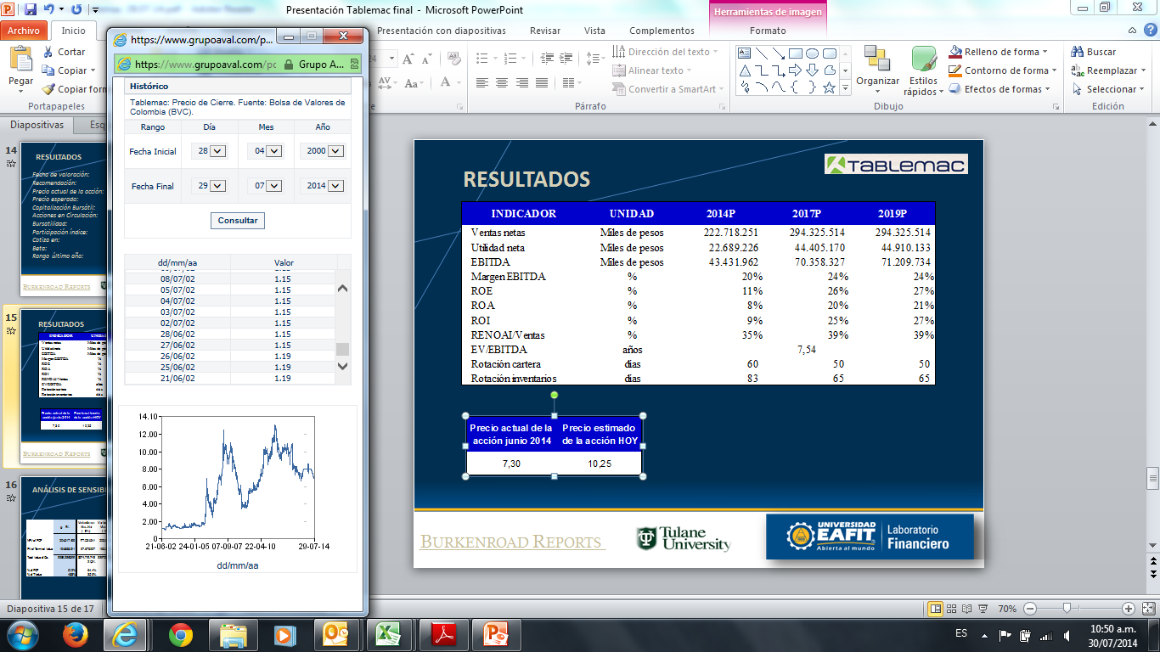
RESULTADOS

Slide 16
ANÁLISIS DE SENSIBILIDAD

Slide 17
Gracias…

